Slide 1
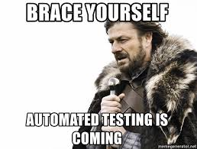
Введение в тестирование Дмитрий Вайнер Тлг: vki_front

Slide 2
Начало
Создадим папку, где мы будем запускать тесты
Создадим файл для запуска тестов run-tests.js
Создадим файл с тем, что мы, собственно, будем тестировать. По легенде это файл с разными полезными функциями: utils.js

Slide 3
Первый тест
Допустим, существует функция multiply(op1, op2, которая умножает два числа и возвращает результат
Мы экспортируем модуль utils.js с помощью инструкции:
const utils = require('./utils');
И проверяем функцию:
if (utils.multiply(2, 2) !== 4) {
console.log('utils.multiply(2, 2) returned wrong');
} else {
console.log('utils.multiply(2, 2) returned correct');
}

Slide 4
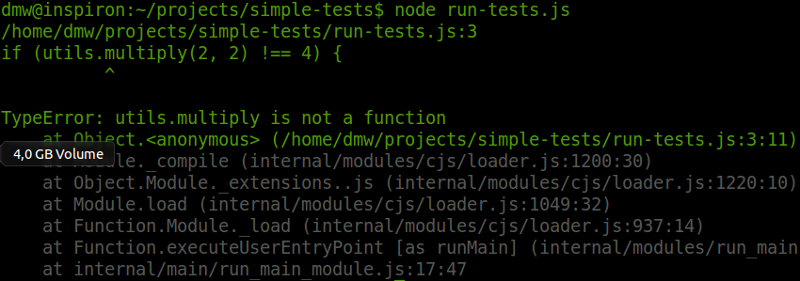
Запуск тестов
node run-tests.js

Slide 5
Чиним тест
Чтобы он проходил, надо экспортировать наружу модуля функцию multiply()
function multiply(op1, op2) {
}
module.exports = {
multiply
};
Это формат модулей в node.js (commonjs module) https://www.tutorialsteacher.com/nodejs/nodejs-module-exports
Есть ещё формать модулей ES6 (используется для браузерного JS)
https://developer.mozilla.org/en-US/docs/web/javascript/reference/statements/exportc

Slide 6
Запуск тестов
node run-tests.js

Slide 7
Чиним тест
Чтобы он проходил, надо написать правильную функцию multiply()
function multiply(op1, op2) {
return op1 * op2;
}

Slide 8
Ещё тестов!
Напишем побольше тестов, проверяющих некоторые возможные случаи:
1 * 1
100 * 100
200 * 0
0 * 0

Slide 9
Новая задача
Пусть есть функция, переворачивающая строку наоборот: strRevert(str)
Напишем вначале тест для неё:
if (utils.strRevert('abc') === 'cba') {
console.log('utils.strRevert(\'abc\') correct');
} else {
console.log('utils.strRevert(\'abc\') wrong');
}

Slide 10
Напишем функцию
Чтобы тест проходил, надо написать саму функцию и экспортировать её:
function strRevert(str) {
return str.split('').reverse().join('');
}
module.exports = {
multiply,
strRevert // ← добавил только это
};

Slide 11
Ещё задачи
Написать тесты для функции (и саму функцию), переводящей строку в режим капслока
https://developer.mozilla.org/en-US/docs/Web/JavaScript/Reference/Global_Objects/String/toUpperCase
Написать тесты для функци, делающей большую только первую букву в строке (abc → Abc). Подсказка toUpperCase, substring.
Написать тесты для функции, возвращающей наименьшее из двух чисел.

